Slide 1
Python 파이선
Notes:
이 서식 파일은 그룹 환경에서 교육 자료를 프레젠테이션할 때 시작 파일로 사용할 수 있습니다.
구역
구역을 추가하려면 슬라이드를 마우스 오른쪽 단추로 클릭하십시오. 구역을 사용하면 슬라이드를 쉽게 구성할 수 있으며, 여러 작성자가 원활하게 협력하여 슬라이드를 작성할 수 있습니다.
메모
설명을 제공하거나 청중에게 자세한 내용을 알릴 때 메모를 사용합니다. 프레젠테이션하는 동안 프레젠테이션 보기에서 이러한 메모를 볼 수 있습니다.
글꼴 크기에 주의(접근성, 가시성, 비디오 테이프 작성, 온라인 재생 등에 중요함)
배색
그래프, 차트 및 텍스트 상자에 특히 주의를 기울이십시오.
참석자가 흑백이나 회색조로 인쇄할 경우를 고려해야 합니다. 테스트로 인쇄하여 흑백이나 회색조로 인쇄해도 색에 문제가 없는지 확인하십시오.
그래픽, 테이블 및 그래프
간결하게 유지하십시오. 가능한 일관되고 혼란스럽지 않은 스타일과 색을 사용하는 것이 좋습니다.
모든 그래프와 표에 레이블을 추가합니다.

Slide 2
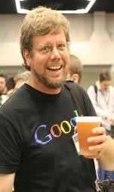

Python은 누가 만들었나?
Python의 아버지
귀도 반 로섬(Guido van Rossum)
1991년 크리스마스에 할거 없어서 만들었다고...
고급 프로그래밍 언어로, 플랫폼 독립적이며
인터프리터식, 객체지향적,
동적 타이핑(dynamically typed) 대화형 언어이다.
파이썬은 비영리의 파이썬 소프트웨어 재단이 관리하는
개방형, 공동체 기반 개발 모델을 가지고 있다.
C언어로 구현된 C파이썬 구현이 사실상의 표준이다.
파이썬은 무료이며 누구나 다운받아 사용 가능 하다.
Notes:
프레젠테이션에 대한 간략한 개요를 제공하십시오. 프레젠테이션의 핵심 내용과 중요한 이유를 설명하십시오.
각 주요 항목을 소개하십시오.
청중에게 프레젠테이션 방향을 제시하기 위해 프레젠테이션 전체에서 이 개요 슬라이드를 반복하고 다음에 토론할 특정 항목을 강조할 수 있습니다.

Slide 3
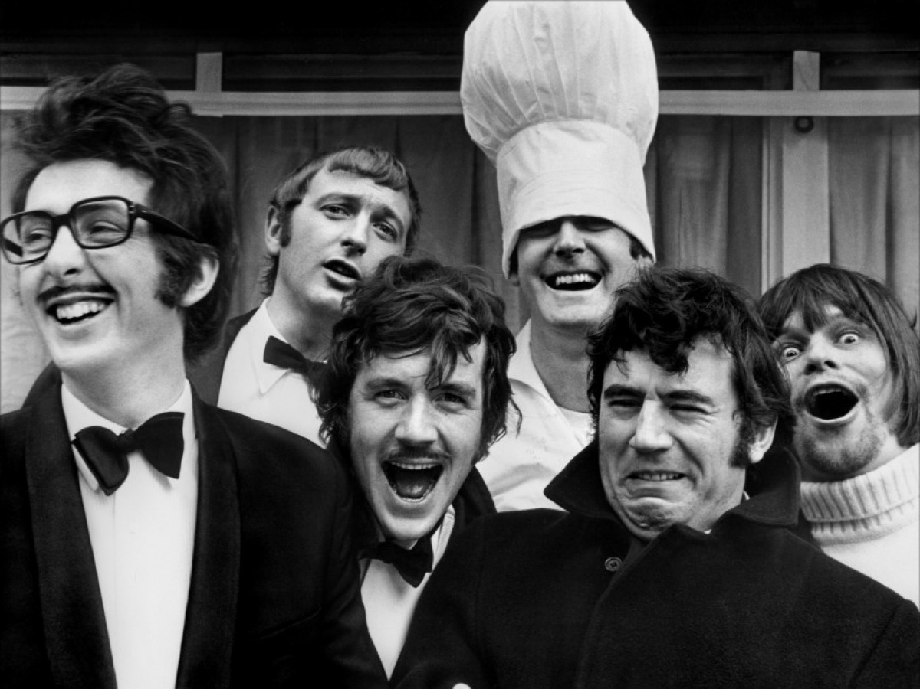
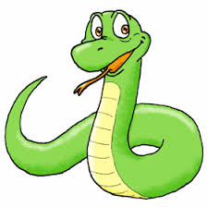
Python의 이름은?
귀도가 평소에 좋아하는 코메디 프로그램 "Monty Python's Flying Circus"에서 유래
파이썬(Python)의 사전적인 뜻은 고대 신화 속의 파르나수스(Parnassus) 산의 동굴에 살던 큰 뱀으로서, 아폴로가 델파이에서 파이썬을 퇴치했다는 이야기가 전해지고 있다.
대부분의 파이썬 책 표지와 아이콘이 뱀 모양으로 그려져 있는 이유이다.
Notes:
"Monty Python's Flying Circus“ : 몬티 파이튼 비행 서커스

Slide 4
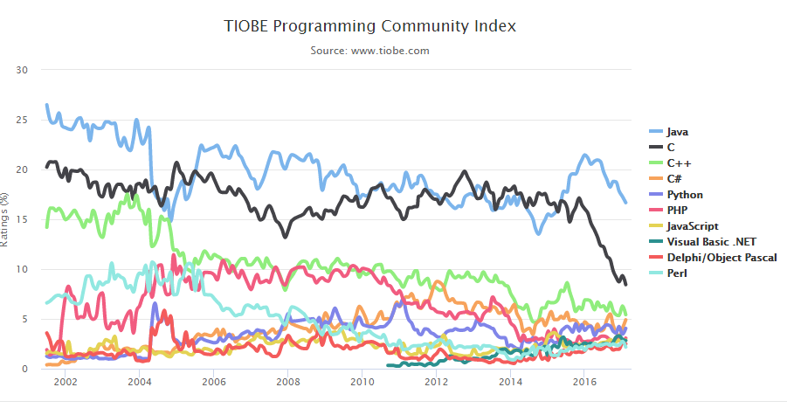
Most Popular Programing Languages (가장 인기있는 프로그래밍 언어)
TIOBE Index for February 2017
http://www.tiobe.com/tiobe-index/
Notes:
프레젠테이션에 대한 간략한 개요를 제공하십시오. 프레젠테이션의 핵심 내용과 중요한 이유를 설명하십시오.
각 주요 항목을 소개하십시오.
청중에게 프레젠테이션 방향을 제시하기 위해 프레젠테이션 전체에서 이 개요 슬라이드를 반복하고 다음에 토론할 특정 항목을 강조할 수 있습니다.

Slide 5
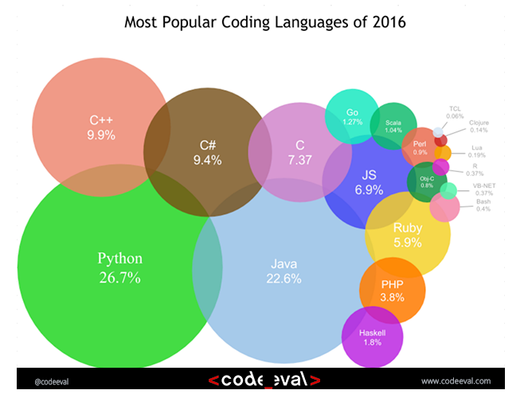
Most Popular Programing Languages (가장 인기있는 프로그래밍 언어)
Notes:
프레젠테이션에 대한 간략한 개요를 제공하십시오. 프레젠테이션의 핵심 내용과 중요한 이유를 설명하십시오.
각 주요 항목을 소개하십시오.
청중에게 프레젠테이션 방향을 제시하기 위해 프레젠테이션 전체에서 이 개요 슬라이드를 반복하고 다음에 토론할 특정 항목을 강조할 수 있습니다.

Slide 6
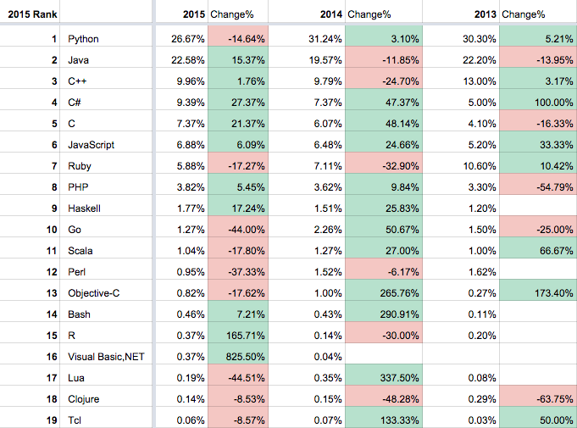
Programming language change percentage by year. (프로그래밍 언어의 변화율)
Notes:
프레젠테이션에 대한 간략한 개요를 제공하십시오. 프레젠테이션의 핵심 내용과 중요한 이유를 설명하십시오.
각 주요 항목을 소개하십시오.
청중에게 프레젠테이션 방향을 제시하기 위해 프레젠테이션 전체에서 이 개요 슬라이드를 반복하고 다음에 토론할 특정 항목을 강조할 수 있습니다.

Slide 7

Python의 특징
파이썬의 가장 큰 특징은
스크립트 언어
컴파일 안한다
vi pyramid.cpp
g++ pyramid.cpp -o pyramid
./pyramid
vi pyramid.py
python pyramid.py
소스코드가 곧 실행파일
Notes:
이것은 전환을 사용하는 개요 슬라이드의 또 다른 옵션입니다.

Slide 8



다른 스크립트 언어들

Slide 9

왜 배워야 할까?
스크립트 언어 (?)

Slide 10


빠르게 짜고
빠르게 확인하고
빠르게 고친다
(feat. 파이썬 인터프리터)

Slide 11
Python의 특징
• 문법이 쉬워 빠르게 학습할 수 있다
– 파이썬을 공부한지 단 하루만에 자신이 원하는 프로그램을 작성할 수
있었다고 함 (프로그래밍 경험이 있었음)
• 간결하다
– Perl은 하나의 일을 하기 위한 방법이 100가지
– 파이썬은 가장 좋은 방법 1가지를 선호
• 강력하다
– 대부분의 모든 일을 할 수 있음
• 시스템 프로그래밍, 하드웨어 제어, 복잡하고 많은 반복연산에는 어울리지 않음
– 파이썬으로 안되면 C, C++로 만들어서 쉽게 파이썬에 포함시킬 수 있음
• 무료이다
• 개발속도가 빠르다
– C, C++, Java 등으로 한달 이상 걸릴 것을 1주일 안에 개발 가능
– Python을 이용하여 빠르게 Prototype 시스템을 구축 후, 검증 되면 이를 C,
C++, Java 등으로 구현 전체 개발 시간을 단축!
Notes:
이것은 전환을 사용하는 개요 슬라이드의 또 다른 옵션입니다.

Slide 12
파이썬으로 무엇을 할 수 있나?
• 시스템 유틸리티 – 운영체제의 시스템 명령어 지원
• GUI(Graphic User Interface) 프로그램
– Tkinter, wxPython, PyQT, PyGTK
• 웹 프로그래밍 – 많은 라이브러리 제공
• C/C++과의 결합
– C/C++로 만든 프로그램을 파이썬에서 호출, 반대도 가능
• 수치연산 프로그래밍
– Numpy 이용 (C로 작성 됨)
• 데이터베이스 프로그래밍
– 오라클, MySQL 등의 도구 제공
• 파이썬으로 할 수 없는 일
– 대단히 빠른 속도를 요구하거나 하드웨어를 직접 건드려야 하
는 프로그램

Slide 13
어디에서 많이 사용하는가?
– 구글에서 만들어진 소프트웨어의 50%이상이
파이썬으로 만들어졌다고 함
– Dropbox(파일 동기화 서비스)
- Django(파이썬 웹프레임워크) 등

Slide 14
인간다운 언어이다
문법이 쉬워 빠르게 학습할 수 있다
강력하다
무료이다
간결하다
프로그래밍이 재미있다
개발속도가 빠르다
Life is too short, You need python.
(인생은 너무 짧습니다. 당신에겐 파이썬이 필요합니다.)

Slide 15
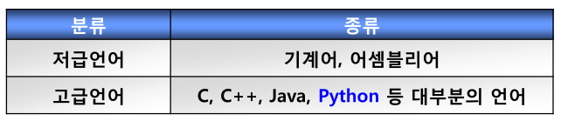
프로그래밍 언어란?
프로그래밍 언어
– 동작시키는 프로그램을 작성하기 위한 인공적인 언어
프로그래밍 언어의 분류
– 사용하기 편리한 정도에 따라 분류
저급 언어
• 하드웨어 지향의 기계 중심 언어로, 하드웨어와 밀접한 기능 제어
고급 언어
• 컴퓨터 기종에 따라 다르게 표현되는 저급 언어의 문제점 해결
• 사람이 사용하는 기호 체계와 유사

Slide 16
프로그램 처리 기법 컴파일러와 인터프리터
컴파일러
코드를 컴퓨터에서 즉시 실행될 수 있는 형태의
실행 파일로 바꾸어 주는 프로그램.
인터프리터
코드를 한 줄씩 읽어들여서 실행하는 프로그램

Slide 17
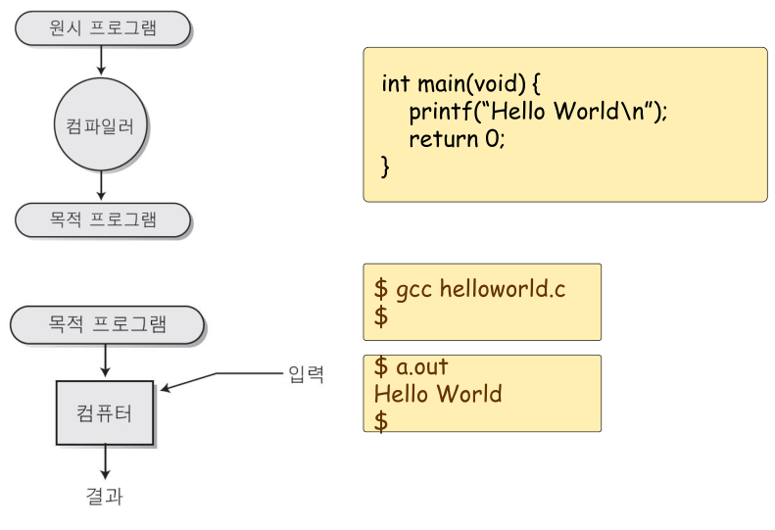
프로그램 처리 기법 컴파일 기법: C, C++ 등

Slide 18
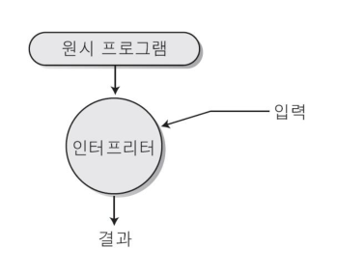
프로그램 처리 기법 해석 기법: Scheme, Perl, Python 등
인터프리터(interpreter)프로그래밍 언어의 소스 코드를 바로 실행하는 컴퓨터 프로그램 또는 환경을 말한다.

Slide 19
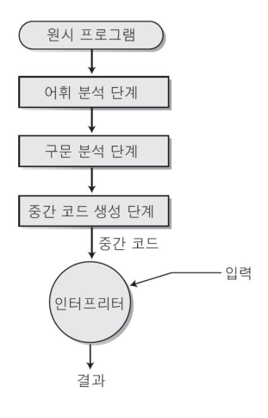
프로그램 처리 기법 하이브리드 기법: Java
컴파일 기법/해석 기법의 혼합형
• 고급 언어로 작성된 프로그램을 쉽게 해석할
수 있도록 중간 코드 형태로 번역
→ 번역된 중간 코드 형태의 프로그램을
해석하여 실행 – 예 : Java
• 바이트 코드(byte code)라고 하는 중간 코드로
번역
• 운영체제마다 별도로 존재하는 자바 가상
기계(Java Virtual Machine)가 바이트 코드를
실행
• [예] 원시 프로그램을 바이트 코드로 번역
$javac HelloWorld.java
• [예] 바이트 코드를 실행
$java HelloWorld

